Slide 1
AMIL: Localizing Neighboring Mobile Devices Through a Simple Gesture
Hao Han, Shanhe Yi*, Qun Li*, Guobin Shen**, Yunxin Liu** and Ed Novak*
Intelligent Automation, Inc.
*College of William and Mary
**Microsoft Research Asia
Notes:
大家好，我是董尔群。今天我给大家带来一篇关于声学定位的文章。

Slide 2

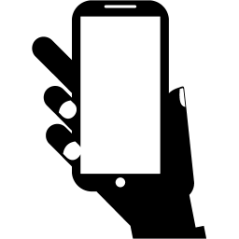





Device-to-device location information is critical to many mobile applications
YOU
Notes:
第2页。
这篇文章关注的问题是利用声音来进行设备间相对位置的定位。

Slide 3
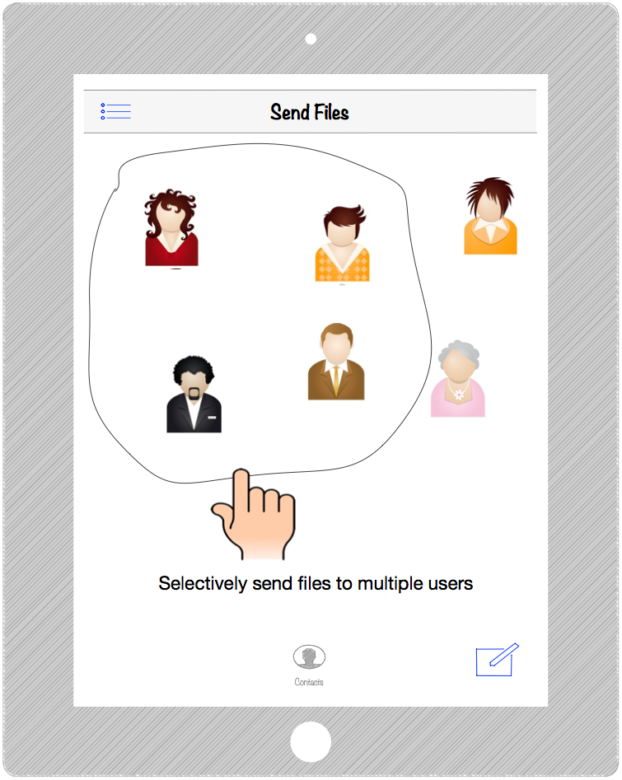
Exchange contacts
Send documents
Create groups
Multiplayer games
and many more …
Location Info
can help.
Notes:
第3页。
这篇文章的目标应用场景是在会议现场，比如像这样在ad hoc的网络中选定与会人的一个子集，完成共同的任务。或者比如用蓝牙交换文件时，如果是团队的一个新成员，必须逐个询问设备的主人。而我看了这篇文章时，也想了另外一个应用场景，就比如我前几次参加组会时，有的学长学姐还不认识，如果用这篇文章的方法对每个人的手机进行定位，也许我就能知道坐在哪里的是谁，更快地认识大家。

Slide 4


anchor
anchor
anchor
Scalable & Efficient
RF-based Method
YOU
Accuracy
Acoustic-based Method
Light weight, Infrastructure-free
Notes:
第4页。
在这种应用场景下，如果是Wi-Fi定位就要先现场勘测，或者用RFID就要部署参考点，总之是有一些前提条件，需要一定的人力等成本；另一方面，它们提供的定位粒度可能不够。
所以这篇文章的作者考虑了基于声学的定位。

Slide 5

not scalable, every device beeps.
no anchor points to determine locations
Elapsed ToA (ETOA)
No clock synchronization needed
Tolerate software delays
Acoustic ranging
YOU
Peng et. al. BeepBeep: A High Accuracy Acoustic Ranging System
using COTS Mobile Devices, Sensys’07
Notes:
第5页。
他们想到的第一个方案是用BeepBeep中的声学测距方法。这个方法是测两个设备间的距离的。它采用了elapsed time between two time-of-arrival (ETOA)，就是两个信号到达时间的时间差。它的优点是不需要时间同步，也对软件处理时延有比较好的容忍度。
但这样的方法也不适用于这篇文章的场景。一方面，作者认为要测设备两两之间的距离，每个设备都要发射声音信号，随着设备数量增加，这样的方案不具有可扩展性。
另一方面，作者认为没有额外部署的锚节点来确定位置？但我感觉可以用多维尺度法来构造出它们的相对位置关系？

Slide 6
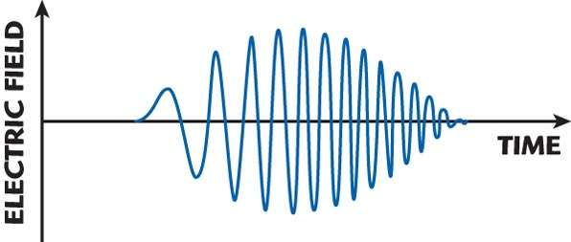
A prime on Time-Difference-of-Arrival
speaker
target
mic
target
beep1
beep2
mic1
mic2
speaker1
speaker2
anchor
anchor
anchor
anchor
mic3
speaker3
anchor
anchor
Classic TDoA
A variant of TDoA
As long as the elapsed time between beeps can be measured, we don't need to send out beeps simultaneously
Notes:
第6页。
这篇文章采用的方法是计算到达时间差(TDoA)。经典的信号到达时间差，需要三个锚节点。看左边这张图。比如有一个target需要定位，我们测得了这个target发出的声音到三个锚节点的时间差，比如我们知道了mic1，mic2的时间差，时间差乘声速，就是target到mic1和mic2的距离差，这样就可以以mic1和mic2为焦点作一条双曲线。同理，我们可以根据声音到mic2和mic3的时间差再作一条双曲线。两条双曲线的交点就是要定位的目标点。
根据这个思路，这篇文章的想法是让三个锚节点向目标节点发信号，测量信号不同锚节点信号到目标节点时经过的时间差。这篇文章的方法不需要做时间同步，也不需要锚节点同时发射信号。

Slide 7

Listener
beep2
beep1
Our method
generate only a few fixed number of beeps
only one device emits beeps
no need of anchor points or infrastructure
locate all other devices in a single gesture
Virtual Anchor
YOU
Player
Notes:
第7页。
他们想法是这样的，用户在定位时，需要做一个动作，在做动作时手机发出一系列的声音信号，发出声音的位置就可以作为虚拟的锚节点。只有一个设备发声，具有可扩展性，也不需要额外的硬件。

Slide 8
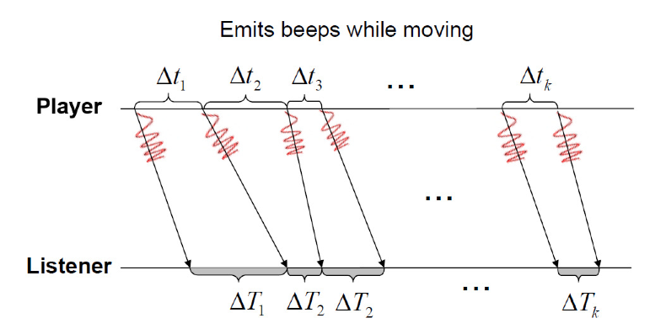




Listener
Virtual Anchor
Player
estimated by IMU sensor
Notes:
第8页。
TDoA在这个系统里是这样用的。Player是想做定位的人，Listener是现场的其他人。我们把player发出第一个声音信号beep的位置作为坐标原点，坐标轴也选成手机自己的x、y轴。看右上角这张时序图，在player端，可以测出发送的两个beep的时间间隔delta ti，在listener端，可以测出接收到的两个beep的时间间隔delta Ti。根据这个式子就可以算出listener到两个虚拟的锚节点的距离差。
另外，根据几何关系，如果listener的坐标是（x，y），后面的锚节点分别是（xi，yi），则有这个式子。
这里（xi，yi）将采用IMU的读数来计算。
如果有更多的锚节点，就可以做出更多的双曲线相交，从而确定listener的坐标。

Slide 9
AMIL: Intuition
Create virtual anchor by moving the device
  Utilizing IMU sensors to track the displacement.
Motion-induced Time-difference of Arrival (TDoA) to localize all other devices in a single run
  Only the user sends out a fixed number of beeps.
  all other devices are listeners.
Notes:
第9页。
所以现在，小结一下这篇文章的主要思想。
通过移动手机，来模拟很多的锚节点，并用IMU来计算锚节点的位移。在此基础上，用TDoA来定位其他设备。
只有player发了一系列的beep，其他的设备都是listeners，都只负责听。

Slide 10
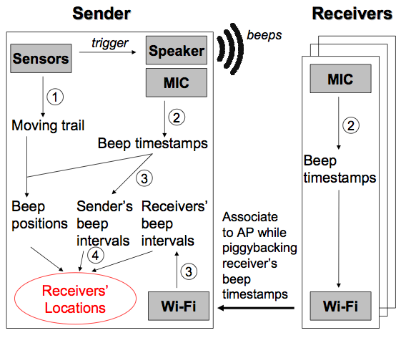
System Architecture
microphone/speaker
accelerometer/gyroscope
three algorithms
  movement tracking
  interval calculation
  positioning
Notes:
第10页。
接下来看一下整个系统的架构。
一个player在运动中，用扬声器发出beeps，它的麦克风测量不同beep的时间间隔。Player也用IMU来测量手机在每次beep的位置。Listener也在测量它听到的beep的时间间隔，并用wifi将这个信息传回player。
为了实现这个架构，文章用到了三个算法：运动追踪，时间间隔的测量，和定位算法。下面我们来看一下这几大算法。

Slide 11

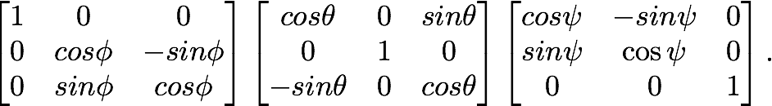
AMIL Algorithms: movement tracking algorithm - Estimate the moving distance
Accurately estimate the moving displacement of player is crucial to the localization accuracy.
  double integral: acceleration->speed->distance
Need to cancel noise, gravity and rotation errors
  Windowing the accelerometer, using a threshold on the std; only integrate chunks when motion is detected.
  Using gyroscope to rotation the phone’s frame to the initial orientation
    angle on x,y,z are roll, pitch and yaw
Notes:
第11页。
首先看一下运动追踪算法。这个算法是将手机最初的位置记为坐标原点（0, 0），然后要计算之后player每次beep时的位置。
基本的想法还是对加速度进行二阶积分。
这里必须要做一些噪声处理，因为手机即使静止地拿在手里时也会有一些抖动，所以这里先用时间窗内加速度的标准差来检测手机的状态，是静止还是运动。
如果手机在运动，我们才去做二阶积分计算手机的位置。
但是这里有两个很关键的问题：第一，加速度计的读数包含了重力的分量；第二，加速度计是以手机坐标系给出的，它和原始的坐标系不一致。
因此我们必须解算出手机的姿态，这样才能从加速度计的读数中除去重力的分量（安卓开发文档中把这个除去重力后的加速度称为线性加速度），并将线性加速度变换到手机原始的坐标系中。文章中采用的姿态解算方法是对陀螺仪读数进行积分，得到roll翻滚角，pitch俯仰角，yaw偏航角三个角度。然后代入这三个矩阵算出手机坐标系的变换矩阵。用这个变换矩阵乘线性加速度向量，就得到在手机在原始坐标系中的加速度。

Slide 12

AMIL Algorithms: movement tracking algorithm - Cont’d
To further reduce the error in displacement estimation, we leverage pauses in movements to adjust the velocity.
  fact: in a series of drawings (e.g. triangle) there are natural pauses
  the velocities are non-zero due to acceleration residues caused by gravity and misalignment of sensors
  use a linear method to compensate the velocity of the last movement
Notes:
第12页。
由于加速度二阶积分会有累积误差，文章中采用了一个线性补偿的方法来减小误差。
就是当手机出现短暂的静止时，加速度积分的速度可能还没有到0，于是作者就做了这么一个线性变换，强行把速度补偿成在静止时刻为0。

Slide 13
AMIL Algorithms: interval calculation algorithm
determine the delta distance.
  beep detection:
    linear chirp,cross-correlation
    counting audio sample length differences (elapsed time) in two consecutive beeps at both player and listener side
    the difference of elapsed time at player and listener side can be used to calculate the delta distance.
Notes:
第13页。
接下来是beep时间间隔的计算方法。
作者选用的beep信号是线性信号。检测是否收到beep信号的方法是，在player端监听信号，在listener端也监听信号。如果ui表示player端发射的信号，m表示发射信号的时长，也就是采样数。Vi在长为m的时间窗内，listener端接收到的信号。通过枚举这个时间窗的位置，计算每个时间窗中的互相关r，让r取得最大值处就是listener收到信号的时间窗。这样就检测到一次beep。
如果把相邻两次接收到信号的时间间隔记为delta Ti。在player端，同样也这样进行检测，算出相邻两个beep的时间差为delta ti。
则发出前一个beep的位置和发出后一个beep的位置和listener的距离差就是delta di。

Slide 14
AMIL Algorithms: interval calculation algorithm
determine the delta distance.
  Algorithm optimization:
    Temperal complexity O(n·m)
    FFT-based filter
    O(n log(m) + m^2)
Notes:
第14页。
刚才提到检测是否收到beep信号的方法是枚举时间窗，计算互相关。如果窗口长度为m，收到所有信号的长度为n，则时间复杂度为O(nm)，复杂度较高。
因此作者想的办法是，对发射信号做FFT，记下其频谱。然后，将接受到的信号按发射信号的长度分成若干个区间，对每个区间做FFT。把频谱和发射信号频谱最相近的区间取出来，加上其相邻两个区间构成候选区间。然后再在候选区间中做互相关。这样，时间复杂度就降到了

Slide 15
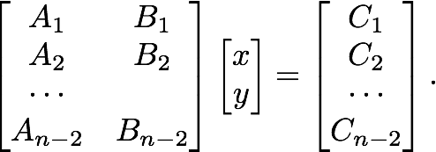
AMIL Algorithms: positioning algorithm
three beeps
  one , two or zeros solutions
Need more beeps
  select a set of three beeps
  get all candidates
  get the centroid
Notes:
第15页。
定位算法。三次beep可以得到两个几何关系的方程。如果有更多beep，则我们得到右下角这样的一系列方程，应该是超定方程组，方程个数大于未知数的个数。文章中的解法是先去除不合理的方程，然后任选三次beep得到的两个方程来解。最后取所有结果的中心点，作为最终的定位结果。

Slide 16
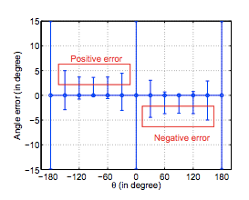
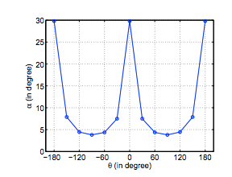
Moving strategy impacts the position accuracy
as the angle of the sector formed by all position candidates
as the angle between listener and the movement direction
it is better to move perpendicular than parallel to the direction of the target
Notes:
第16页。
以上就是手机的三大模块：运动追踪算法，时间间隔计算算法和定位算法。
接下来讨论一下手机运动的策略。先假设手机是在一条线段上运动的。Theta是运动方向和player到listener的夹角。Alpha是超定方程组两两组合算出的所有可能解相对于player形成的扇区的角度。
然后作者说他们对theta和alpha的关系做了一个仿真，就是右下角这张图，在thata为90°和-90°时，alpha最小，得出的结论是最好垂直于player和listener连线运动。

Slide 17
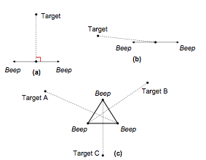
Moving strategy impacts the position accuracy - Cont’d
if the location is known, draw a perpendicular line is the best
if the location is not known, a triangle would achieve good result on average.
Notes:
第17页。
如果是多人的会议室，就要尽量和每个人的连线垂直，所以这时，作者认为走一个三角形是最好的办法，这样总有一条边是和其他用户的夹角是接近90°的。比如看右下角这张图，底边和右腰这两条变和Target A的夹角都很小，但左腰就和Target A比较垂直。

Slide 18
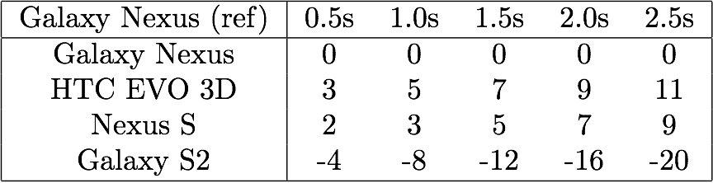
Evaluation
Galaxy Nexus, Nexus S, Galaxy S2, HTC Evo 3D
sampling drift compensation
evaluation questions
  IMU sensor errors
  accuracy of direction
  accuracy of position
  computation time
sampling drift under different durations
Notes:
第18页。
接下来的一个问题是，作者发现，不同手机的麦克风可能会有采样频率的偏移，虽然它标称的采样频率是44.1kHz。这就是说，同样的时间，不同型号的手机可能多采几个样，或少几个，就像这张表中所示。但好在不同型号的手机，采样数的差异是和时间成正比的。于是作者说他们用了一个线性模型来校准不同的机型，但没具体说是怎么弄的。
接下来，作者从IMU的误差、方向估计的准确性、定为的准确性和计算时间等几个方面评估了这个系统。

Slide 19
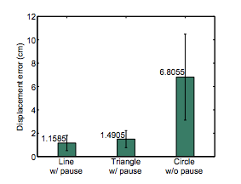
Evaluation
Accuracy of IMU sensors
displacement error
using gestures with pauses can significantly improve the displacement estimation
Notes:
第19页。
首先，作者评估了IMU计算位移的精度。
Ground truth是在桌子上画的路径。然后测试了三种运动方式下的误差。线段的运动轨迹的误差是最小的，三角形也比较小，圆形最大。这里由于线段和三角形是有速度为0的静止时刻的，而圆形是一口气走完的。所以得出的结论是，用这种有停歇的轨迹误差更小。
作者就根据这个结论又讨论了发射beep的时机。这篇文章就选择了在三角形的三个顶点处发射beep。这样的好处一方面，由之前提到的对速度的线性补偿，位置会算的更准；另一方面，对刚才提到的FFT加速信号匹配，在静止时发射beep的方法也没有引入多普勒频偏。

Slide 20
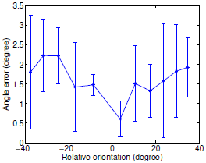
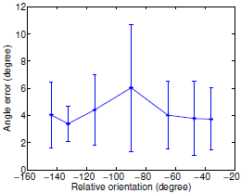
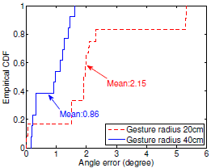
Evaluation
Accuracy of direction
  line gesture, triangle gesture ,moving radius
line gesture, 40cm length
triangle gesture, 20cm radius
moving radius
average direction errors were within 2.5 ° using a ling gesture, less than 6 ° using a triangle gesture. Larger radius has better accuracy.
Notes:
第20页。
接下来，作者评估了定位目标的方向准确性。
用了两种方法，分别是在一条线上运动，和按三角形运动。它们的误差分别是2°左右和5°左右。
另外，作者还尝试了增大动作的幅度，比如增大三角形的边长。发现越大的动作幅度，定位越准。

Slide 21
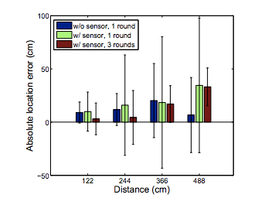
Evaluation
absolute location error
Both error of sensor and beep detection contribute to the localization error.
Displacement error add more variations to the location error.
By combining three triangles, we can limit the error to less than 50cm for all cases.
triangle gesture, radius 30.5cm
w/: using sensor to estimate moving distance
w/o: accurate moving distance is supplied
Notes:
第21页。
然后作者又评估了定位误差。他对比了三种情况下的误差，分别是：第一种，是图中的蓝色矩形，在给定的ground truth的位置上做三角形运动，beep会在固定的位置发射；第二种，是图中的绿色矩形，在任意的三角形上运动，这时beep发射的位置要用IMU检测；第三种，在三角形上连续画三圈，目的是获得更多的锚节点。
对比的结果是，在3.66米以内，用IMU的定位误差和以ground truth运动时的误差差不多。但4.88米后，用IMU就比直接用ground truth差的多了。此外，作者还发现，画了3圈比只画1圈的定位效果好。

Slide 22
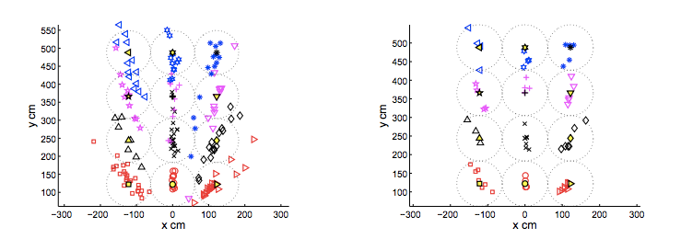
Evaluation
field test
61 cm radius triangle
61 cm radius, tree triangles
Have good result when target is near the sender. Confirm the accuracy of direction.
Multiple round can reduce the error.
Notes:
第22页。
接下来是定位效果的可视化结果。
先看左边这张图，可以看到，近的目标比远的目标，定位更准。他认为他们的角度的误差比较小。
但是，如果画了3圈的三角形，能起到进一步减小误差的作用。

Slide 23
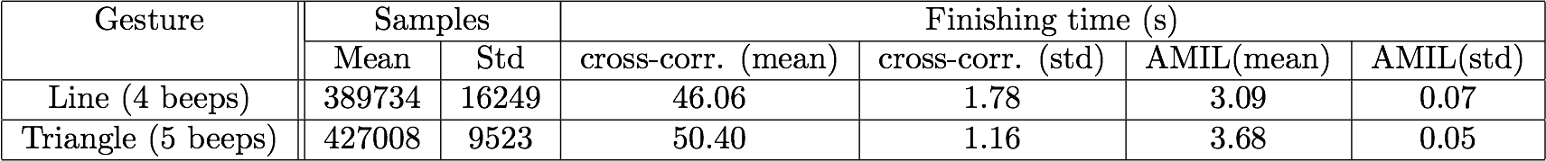
Evaluation
Computation cost
FFT-based correlation method can reduce the finish time by more than 90%
Notes:
第23页。
接下来是对时间复杂度的评估。
用本文提出的FFT来加速的方法比不用FFT所用时间减少了90%。

Slide 24
Conclusion
We have investigated the problem grouping and locating mobile phone users in proximity
AMIL is proposed to leverage a simple gesture to perform localization with motion sensor and speaker/microphone
We have designed, implemented and evaluated our system on commercial smartphones.
Extensive experiments have shown that AMIL can achieve less than three degree error in orientation and 50cm error in distance.
Notes:
第24页。
这篇文章提出的AMIL系统通过做一个手势，借助扬声器、麦克风和IMU来定位附近的手机的相对位置。它能达到3°的角度误差和50cm的平均定位误差。

Slide 25
My Opinion
Why I choose this paper:
  Practical scenario
  Using basic knowledge of localization
  Similar idea of using static points
My remarks:
  Accuracy is not good enough
  Not 3D
  Compensation of velocity
  The solution of overdetermined equation
Notes:
第25页。
定位精度感觉还有提升的空间。
IMU里面的姿态解算只是简单地将陀螺仪读数积分，如果用四元数是不是会更好。
超定方程组的解法比较巧妙。好像数值解法是要先猜一个比较接近的解，否则就可能收敛到局部极优。避免了高复杂度的数值解法。

Slide 26
End. Thank you.
Q&A

